Slide 1
AImotional Field Theory
AFT8-15
Evaluación empírica en Mistral
Implementación y estudio piloto
Francisco Jose Martinez Fernandez
Trabajo Fin de Máster
01
Notes:
1. Contexto y aportación · 0:00-0:35
NARRACIÓN
Soy Francisco Jose Martinez Fernandez y este trabajo se ha desarrollado en colaboración con AImotional Field Theory AFT8-15, un proyecto que busca llevar un planteamiento teórico a una evaluación empírica. Mi aportación se centra en el código y la implementación de un estudio piloto sobre un modelo de lenguaje. La necesidad era disponer de un procedimiento que permitiera calcular las medidas propuestas, revisar sus resultados y comprobar hasta dónde podían interpretarse.
FUENTES
Memoria revisada, portada y §§1-2. Nombre de proyecto y autor confirmados por Francisco Jose Martinez Fernandez.

Slide 2
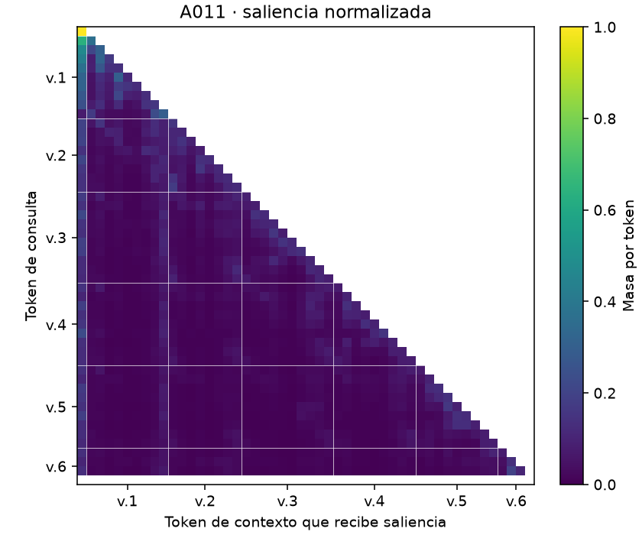
Tres señales durante la lectura
ΔP
Cambio de predicción
ΔE
Cambio de incertidumbre
GxA
Redistribución de saliencia
Ejemplo de mapa GxA: A011
Texto observado, sin generar una continuación
02
Notes:
2. Pregunta del estudio · 0:35-1:10
NARRACIÓN
El piloto estudia tres señales de AFT8-15 en Mistral. La primera observa cuánto cambia la predicción del siguiente token. La segunda, cómo cambia la incertidumbre. La tercera, cómo se redistribuye la saliencia sobre el contexto anterior. La pregunta es si esas señales se relacionan con los cambios esperados en los textos. Para responder, el modelo recibe textos ya escritos: no se le pide que mantenga una conversación ni que genere una historia.
FUENTES
Memoria §§5 y 8. Imagen: memoria/figuras/gxa_A011.png, derivada de outputs/diagnostics_runpod/figures/maps/A011.png. Ejemplo individual, no prueba aislada de transferencia.

Slide 3
30 textos y 60 controles derivados
Cada texto tiene seis versos
Conjunto | Orden ilustrativo | Qué permite explorar
Original | 1 2 3 4 5 6 | Comportamiento del texto
D1 · mover objetivo | 1 2 6 4 5 3 | Seguimiento del verso movido
D2 · reordenar | 2 3 4 5 6 1 | Sensibilidad al orden
28 de 30 objetivos originales están en los versos 5 o 6
Esquema del diseño. Los controles proceden de los mismos 30 textos.
03
Notes:
3. Diseño del piloto · 1:10-2:00
NARRACIÓN
Se utilizan treinta textos de seis versos, con objetivos definidos en el corpus. También se construyen sesenta controles reordenando esos mismos versos. En unos se mueve el verso objetivo; en otros se cambia el orden completo. Así podemos explorar si una medida sigue al contenido o mantiene una preferencia por cierta posición. Este punto es importante porque casi todos los objetivos originales están al final. Los controles ayudan a investigar esa dificultad, aunque no crean sesenta observaciones independientes nuevas. El estudio sigue siendo pequeño y diseñado para este propósito.
FUENTES
Memoria §4 y config/control_design.json. Las secuencias mostradas son ejemplos conceptuales: D1 intercambia 3 y 6; D2 rota todos los versos y no deja ninguno en su posición. No representan el control de un registro particular.

Slide 4
Extracción en GPU y análisis local
EXTRACCIÓN EN GPU
ANÁLISIS LOCAL
Textos sin hipótesis
Mistral-7B-v0.3
Medidas y matrices guardadas
Unión con los objetivos
Comparaciones y controles
Tablas y figuras
Texto verificado y configuración identificada en cada ejecución
04
Notes:
4. Solución implementada · 2:00-2:40
NARRACIÓN
La solución separa dos etapas. Primero, una GPU ejecuta Mistral y guarda las medidas por token, los resúmenes por verso y las matrices de saliencia. Después, el análisis local utiliza esos archivos para producir tablas y figuras. El extractor recibe los textos sin sus hipótesis; estas se incorporan al evaluarlos. Además, se comprueba que la tokenización conserve el texto y se registran modelo, versiones y hashes. Esta separación permite revisar el análisis sin tener que ejecutar de nuevo todo el modelo.
FUENTES
Memoria §3. Código: src/aft8/corpus.py, model.py, extraction.py, analysis.py y diagnostics.py.

Slide 5
Resultados frente a una referencia sencilla
15/48
aciertos residuales
30 textos
Resumen descriptivo
Sin ventaja estadísticamente respaldada en estas comparaciones
05
Notes:
5. Resultados · 2:40-3:30
NARRACIÓN
Tras restar el perfil medio por posición, se obtienen quince aciertos en cuarenta y ocho comparaciones. Pero esas comparaciones proceden de treinta textos, y no deben tratarse como observaciones independientes. Las comparaciones emparejadas con una referencia sencilla, la entropía, tampoco muestran una ventaja estadísticamente respaldada. Además, aparecen límites de interpretación: algunas medidas se concentran cerca de su máximo y los resultados de saliencia dependen de cómo se definen los objetivos y controles. La conclusión es prudente: este piloto no permite afirmar que AFT8-15 esté validado, ni demuestra que cualquier posible efecto sea inexistente.
FUENTES
Memoria §7.1. outputs/analysis_runpod/paired_baselines.csv, global_descriptive.csv y nominal_binomial.csv. Paquete SHA-256: 1b8cdbe8ed7b83815fc61751ed6446266ffe3989e463604da76a3130e226087b. McNemar exacto bilateral, BH dentro de 16 comparaciones por modo. Tasas residuales, ajustadas sobre el propio corpus.

Slide 6
Reproducción y límites del piloto
EVIDENCIA TÉCNICA
LÍMITES DEL ESTUDIO
3.240 arrays coinciden
23 tablas reproducidas
Corpus pequeño y diseñado
Soporte GxA y anotaciones abiertas
Bajo las condiciones registradas
La reproducción del cálculo no valida por sí sola la teoría
06
Notes:
6. Verificación y límites · 3:30-4:10
NARRACIÓN
En la parte técnica, la extracción limpia reproduce los arrays numéricos comparados con la referencia y el análisis vuelve a producir las mismas tablas. Eso aporta confianza en la consistencia de la implementación bajo las condiciones registradas. Sin embargo, reproducir un cálculo no demuestra que mida exactamente el concepto teórico que buscamos. Siguen documentadas decisiones sobre el soporte de saliencia, algunas anotaciones y el smoke de referencia. El paso siguiente es mejorar el diseño y evaluar nuevas observaciones con criterios fijados.
FUENTES
Memoria §§9-10. outputs/validation_runpod/summary.json y analysis_comparison.json. Igualdad de 3240 arrays numéricos comunes de 90 textos y 23 CSV de análisis. Smoke nuevo A001/A013 verificado; la discrepancia A001/A002 del paquete de referencia se conserva abierta.

Slide 7
Aportación y aprendizajes
Una base empírica revisable
para AImotional Field Theory AFT8-15
NLP
ESTADÍSTICA
Tokenización, atención
y modelos preentrenados
Comparaciones, supuestos
y límites de inferencia
Siguiente paso: un experimento con criterios fijados y nuevos datos
07
Notes:
7. Conclusión y relación con el máster · 4:10-4:40
NARRACIÓN
La aportación es una base empírica revisable para AFT8-15: código, mediciones, controles y límites explícitos. El trabajo conecta NLP, mediante tokenización, atención y modelos preentrenados, con Estadística, al distinguir descripción, comparación e inferencia. La principal lección es que ejecutar correctamente un modelo y justificar una conclusión son tareas diferentes. Este piloto permite abordar ambas y preparar un experimento posterior mejor definido.
FUENTES
Memoria §§11-12. Apuntes NLP: temas Basics, Embeddings, Attention, Hugging Face. Apuntes de Estadística: descriptiva, probabilidad e inferencia. Citas específicas en la memoria y ANEXOS.md.

